Slide 1







Slide 2



2. Tìm các từ có nghĩa giống nhau trong những đoạn văn sau:
Đất nước ta sạch bóng quân thù. Hai Bà Trưng trở thành hai vị anh hùng đầu tiên được lưu danh trong lịch sử nước nhà.
đất nước – nước nhà

Slide 3
3. Tìm các từ có nghĩa giống nhau trong những câu thơ sau:
Con tàu như mũi tên
Đang lao về phía trước
Em muốn con tàu này
Đưa em đi khắp nước
Ơi Tổ quốc! Tổ quốc!
nước – Tổ quốc

Slide 4








Slide 5


Slide 6

Bài 1. Đọc 2 đoạn văn sau và trả lời câu hỏi.
Đàn kiến tiếp tục công việc của chúng: khuân đất, nhặt lá khô, tha mồi. Kiến bé tí tẹo nhưng rất khoẻ và hăng say. Kiến vác, kiến lôi, kiến đẩy, kiến nhấc bổng lên được một vật nặng khổng lồ. Kiến chạy tíu tít, gặp nhau đụng đầu chào, rồi lại vội vàng, tíu tít...
(Theo Nguyễn Kiên)
Một chú ve kéo đàn. Tiếng đàn ngân lên phá tan bầu không khí tĩnh lặng của buổi ban mai. Rồi chú thứ hai, thứ ba, thứ tư cùng hoà vào khúc tấu. Từ sáng sớm, khi mặt trời mới ló rạng, tiếng ve đã át tiếng chim.
Theo Hữu Vi)
a. Những từ in đậm trong đoạn văn nào có nghĩa giống nhau?
b. Những từ in đậm trong đoạn văn nào có nghĩa gần giống nhau? Nêu nét nghĩa khác nhau giữa chúng.
Notes:
Đọc các từ in đậm có trong 2 đoạn văn.

Slide 7


Một chú ve kéo đàn. Tiếng đàn ngân lên phá tan bầu không khí tĩnh lặng của buổi ban mai. Rồi chú thứ hai, thứ ba, thứ tư cùng hoà vào khúc tấu. Từ sáng sớm, khi mặt trời mới ló rạng, tiếng ve đã át tiếng chim.
Theo Hữu Vi)
Đoạn văn thứ hai chứa các từ có nghĩa giống nhau: ban mai, sáng sớm.
2 từ này đều nói về thời điểm bắt đầu buổi sáng, khi mặt trời sắp nhô lên khỏi đường chân trời
Notes:
GV ghi bảng: ban mai, sáng sớm => có nghĩa giống nhau

Slide 8
Đàn kiến tiếp tục công việc của chúng: khuân đất, nhặt lá khô, tha mồi. Kiến bé tí tẹo nhưng rất khoẻ và hăng say. Kiến vác, kiến lôi, kiến đẩy, kiến nhấc bổng lên được một vật nặng khổng lồ. Kiến chạy tíu tít, gặp nhau đụng đầu chào, rồi lại vội vàng, tíu tít...
Đoạn văn thứ nhất chứa các từ có nghĩa gần giống nhau: khuân, tha, vác, nhấc
- 4 từ đều nói về hành động tác động vào một vật nặng (thường là mang/chuyển) và làm cho vật đó thay đổi vị trí.
– Nét nghĩa khác nhau: cách thức tác động và làm cho vật thay đổi vị trí.
+ khuân: khiêng vác đồ vật nặng;
+ tha: mang đi bằng cách ngậm chặt ở miệng hoặc mỏ;
+ vác: mang vật nặng bằng cách đặt lên vai;
+ nhấc: nâng lên, đưa lên cao hơn.
Notes:
GV ghi bảng: khuân, tha, vác, nhấc => có nghĩa gần giống nhau => Gọi là các từ đồng nghĩa

Slide 9
2. Tìm trong mỗi nhóm từ dưới đây những từ có nghĩa giống nhau.
a. chăm chỉ, cần cù, sắt đá, siêng năng, chịu khó
b. non sông, đất nước, núi non, giang sơn, quốc gia
c. yên bình, tĩnh lặng, thanh bình, bình tĩnh, yên tĩnh
Notes:
Những từ ngữ như thế nào được gọi là từ đồng nghĩa?

Slide 10

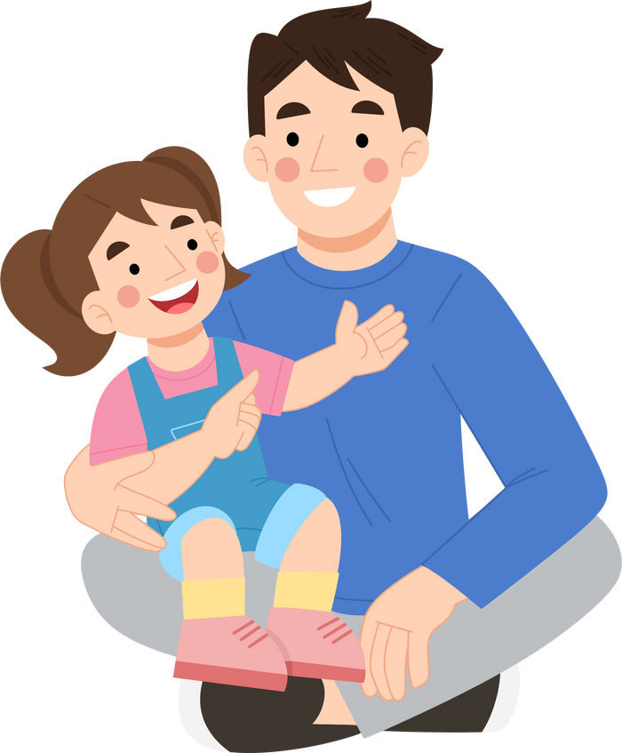
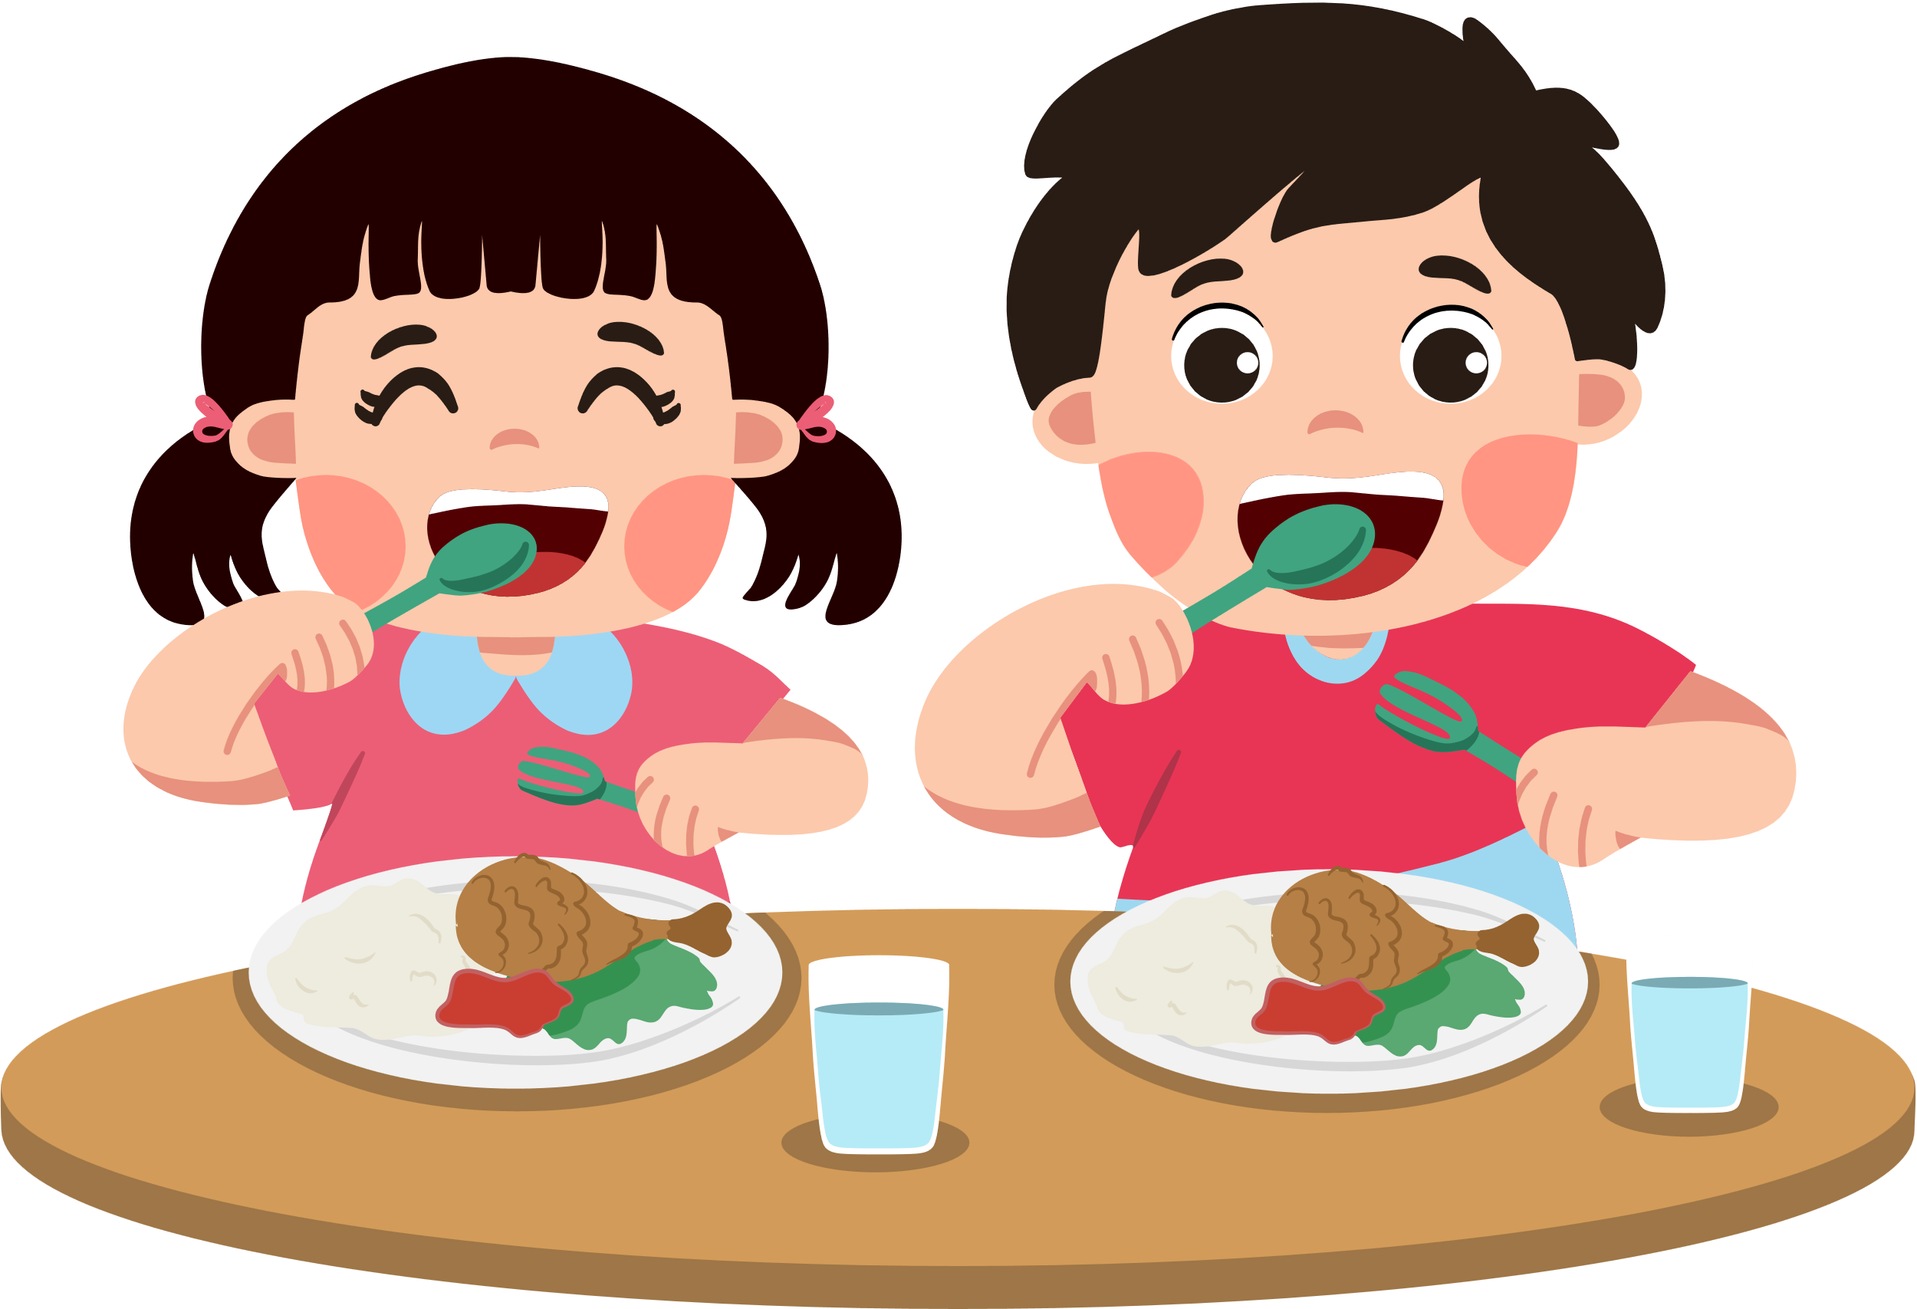
Khi viết hoặc nói, cần lựa chọn từ phù hợp nhất với ý nghĩa được thể hiện.
Ví dụ: bố, ba cha
Ví dụ: ăn, xơi, chén
Có nghĩa giống nhau
Có nghĩa gần giống nhau
TỪ ĐỒNG NGHĨA
Notes:
GV chốt ghi nhớ trong SGK
YC HS nêu VD về các cặp từ đồng nghĩa (ngày – đêm;

Slide 11
3. Những thành ngữ nào dưới đây chứa các từ đồng nghĩa? Đó là những từ nào?
a. Chân yếu tay mềm
b. Thức khuya dậy sớm
c. Đầu voi đuôi chuột
d. Một nắng hai sương
e. Ngăn sông cấm chợ
g. Thay hình đổi dạng

Slide 12
TT | Thành ngữ chứa từ đồng nghĩa | Từ đồng nghĩa
e
Có 1 cặp từ đồng nghĩa: ngăn, cấm
Ngăn sông cấm chợ
Có 2 cặp từ đồng nghĩa: thay – đổi; hình – dạng.
g
Thay hình đổi dạng
Notes:
Tìm thêm thành ngữ hoặc ca dao có chứa cặp từ đồng nghĩa. (Ở hiền gặp lành, ở ác gặp dữ => hiền – lành; ác – dữ)
(Gần mực thì đen, gần đèn thì rạng => mực – đen ; đèn – rạng)

Slide 13
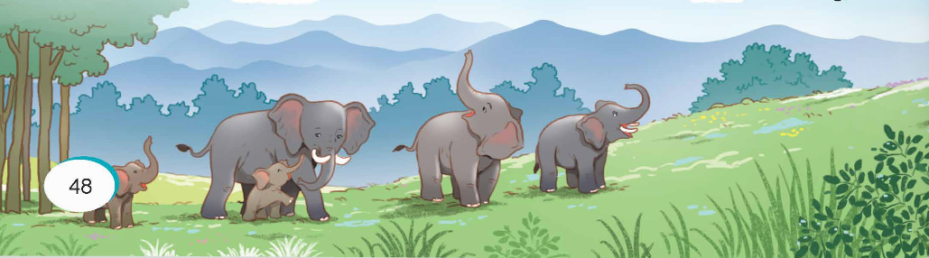
4. Chọn từ thích hợp trong mỗi nhóm từ đồng nghĩa để hoàn thiện đoạn văn.
Tháng Ba, tháng Tư, Tây Trường Sơn ⁽¹⁾ (khai mạc/ bắt đầu) mùa mưa. Mưa tới đâu, cỏ lá ⁽²⁾ (tốt tươi/ tươi tắn) tới đó. Phía trước bầy voi luôn luôn là những vùng đất ⁽³⁾ (no nê/ no đủ), nơi chúng có thể sống những ngày sung sướng bù lại thời gian ⁽⁴⁾ (đói khát/ đói rách) của mùa thu. Vì thế, bầy voi cứ theo sau những cơn mưa mà đi. Đó là luật lệ của rừng.
(Theo Vũ Hùng)

Slide 14
Câu | Đáp án | Giải thích
1
2
3
Tháng Ba, tháng Tư, Tây Trường Sơn bắt đầu mùa mưa.
Không chọn khai mạc vì khai mạc chỉ dùng trong trường hợp bắt đầu/mở đầu một buổi biểu diễn hay một buổi lễ.
Chọn tươi tốt vì từ này diễn tả được đặc điểm của cây cối xanh tốt do được phát triển trong điều kiện thuận lợi. Không chọn tươi tắn vì từ này còn có nét nghĩa “ánh lên niềm vui” (nụ cười tươi tắn)
Mưa tới đâu, cỏ lá tốt tươi tới đó.
Phía trước bầy voi luôn luôn là những vùng đất no đủ, nơi chúng có thể sống những ngày sung sướng bù lại thời gian đói khát của mùa thu.
Câu văn nói về một vùng đất, từ no đủ phù hợp để nói về đời sống vật chất của một nơi sinh sống. Không chọn no nê vì từ này chỉ nói về cảm giác ăn một bữa no.
Chọn đói khát vì từ này diễn tả sự thiếu ăn, khổ cực. Không chọn đói rách vì từ này diễn tả cảnh sống khổ cực của con người (ăn đói, mặc rách).

Slide 15
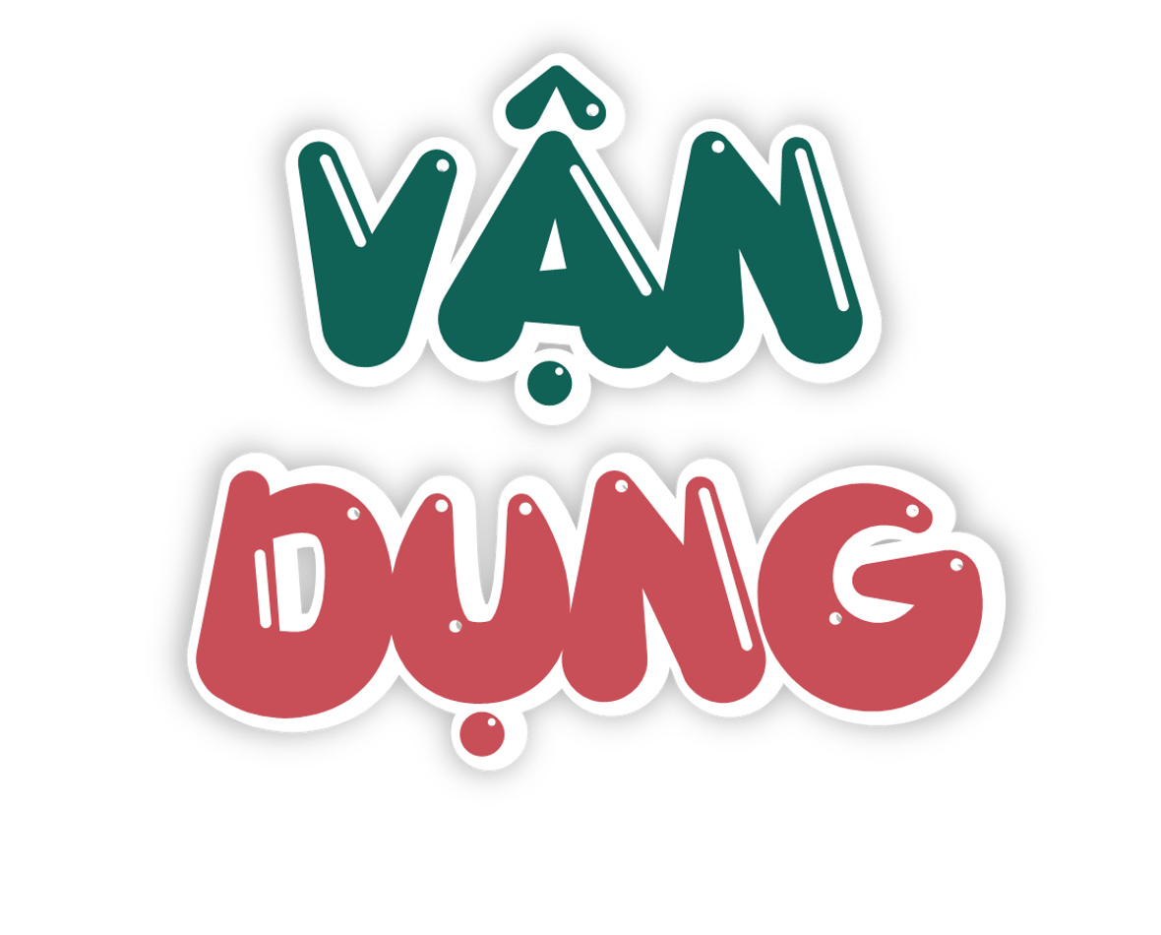

Slide 16
Tìm từ đồng nghĩa với mỗi từ in đậm trong bài ca dao dưới đây:
Lên rừng bắt tép kho cà
Xuống sông hái quả thanh trà về ăn
Lên rừng bắt con cá măng
Xuống sông đánh hổ, đánh trăn mang về...
(Ca dao)

Slide 17
trái
Từ đồng nghĩa với quả

Slide 18
hùm
cọp
ông ba mươi
Từ đồng nghĩa với hổ

Slide 19
đem
Từ đồng nghĩa với mang

Slide 20
